Slide 1
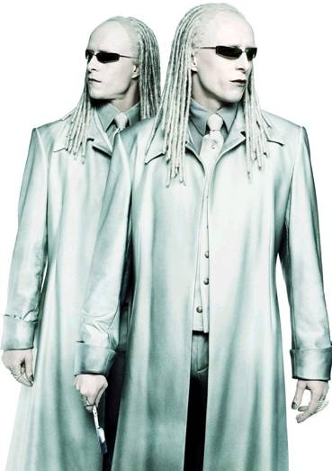
Явище ізомерії. Структурна ізомерія
Виконав Пивоварчук Вадим

Slide 2
Мета.
З’ясувати явище ізомерії.
Ознайомити з міжнародною номенклатурою.
Почати формувати вміння складати графічні формули та називати ізомери парафінів за міжнародною номенклатурою.
Демонстрації: 1. Моделі молекул вуглеводнів.
Лабораторний дослід № 1. Виготовлення моделей молекул парафінів.

Slide 3
Яке положення ТХБ ілюструє даний приклад?
С₂Н₆О
Н Н
l l
Н – С – С – О –Н
l l
Н Н
Н Н
l l
Н – С – О – С – Н
l l
Н Н
рідина, t_{кип} = 78⁰
Розчинна у воді
реагуе з Na
газ, t_{кип} = -24⁰
не розчинна у воді
не реагуе зNa

Slide 4
Яке положення ТХБ ілюструє даний приклад?
С₂Н₆
Н Н
| |
Н – С – С – Н
| |
Н Н
Н Н
| |
Н – С = С – Н
| |
Н Н
!

Slide 5
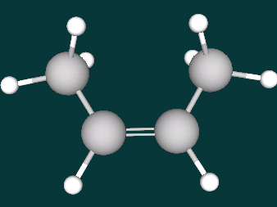
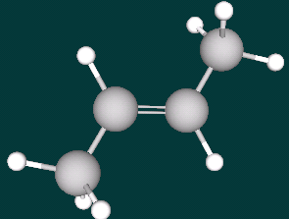
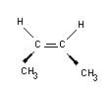
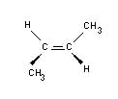
Яке положення ТХБ ілюструє даний приклад?
Более активен
Менее активен

Slide 6
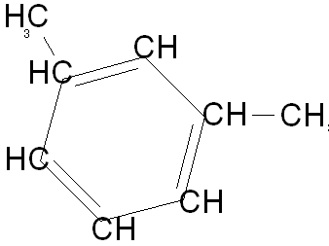
Найди помилку в формулах:
I В
СН≡СН– С – СН₃
|
СН₃
II В
₃
СН
|
СН₃–СН₂–СН₃
₃
СН₃=СН₃-СН₃

Slide 7
Як Бутлеров пояснив протиріччя в органічній хімії?
IV
II
I
8/3
CH₄ C₂H₄ C₂H₂ C₃H₈
етиловий спирт
С₂Н₆О
ізомери
Диметиловий этер

Slide 8
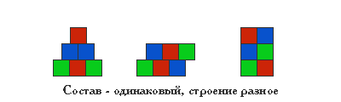
Ізомери - речовини, що мають однаковий якісний і кількісний склад, але різні будова і властивості.

Slide 9
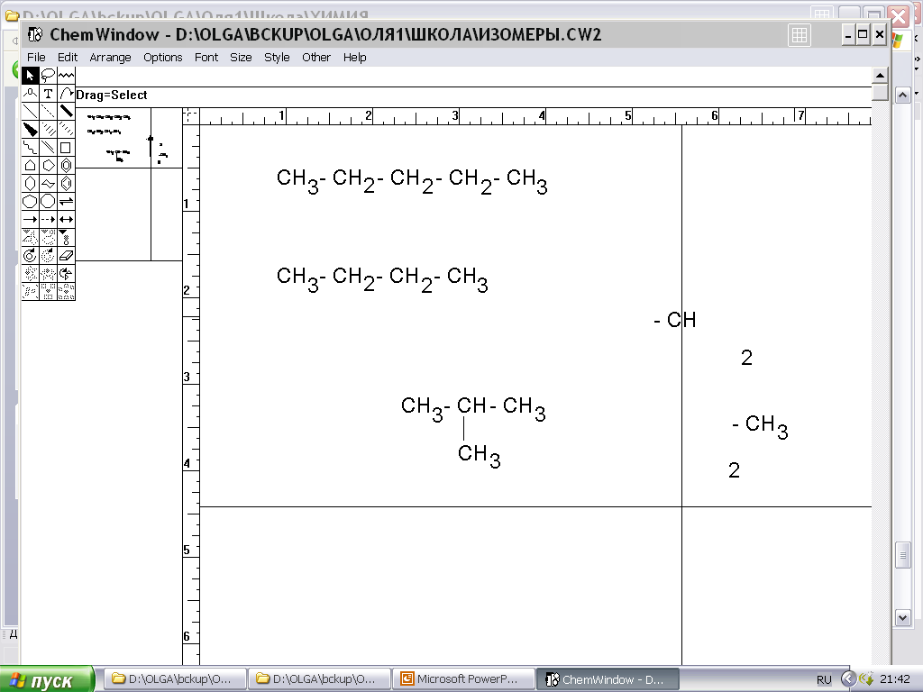
Порядок визначення ізомерів
С₅Н₁₂
ізомери
С₄Н₁₀
3
С₄Н₁₀
2
1 2 3
1
С₄Н₁₀

Slide 10
Ізомерія - явище існування різних речовин, що мають однаковий якісний і кількісний склад, але різні будова і властивості.

Slide 11
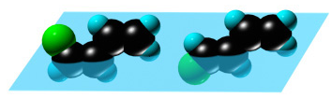
Види ізомерії
1. Структурна ізомерія
карбонового ланцюга
положення кратного зв'язку
положення функціональної групи
2. Міжкласова ізомерія
3. Просторова ізомерія
цис-, транс-ізомерія
оптична ізомерія

Slide 12
Структурна ізомерія
явище, при якому існують сполуки, однакові за складом і молекулярною масою, але розрізняються за будовою і властивостями- ізомери.

Slide 13
Ізомерія карбонового скелету
Ізомери відрізняються типом карбонового скелета;
ізомери
С₄Н₁₀
Обумовлена ​​здатністю атома карбону утворювати різного роду ланцюги;
Чим відрізняються формули ізомерів?
С₄Н₁₀

Slide 14
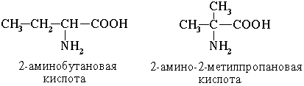
Ізомерія карбонового скелету

Slide 15

Ізомерія положення кратного зв'язку
Обумовлена ​​здатністю атома вуглецю утворювати різні типи зв'язків;
С₄Н₈
1 2 3 4
С₄Н₈
1 2 3 4
Ізомери відрізняються положенням кратного звязку;
Чим відрізняються ізомери?
Чи будуть ці речовини ізомерами?

Slide 16

Ізомерія положення функціональної групи
Ізомери відрізняються положенням функціональної групи;
4 3 2 1
4 3 2 1
С₄Н₁₀О₂N
С₄Н₁₀О₂N
Чим відрізняються формули ізомерів?
Чи будуть ці речовини ізомерами?

Slide 17
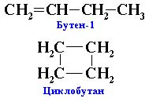
Міжкласова ізомерія
С₄Н₈
алкен
С₄Н₈
циклоалкан
Ізомери відносяться до різних класів сполук;

Slide 18
Просторова ізомерія
- явище, що полягає в існуванні ізомерів сполук, однакових за складом і молекулярною масою, але які розрізняються по розташуванню атомів в просторі та різних за властивостями.

Slide 19
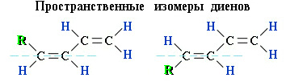
Просторові ізомери
- Це речовини, молекули яких відрізняються положенням у просторі атомів або груп атомів.
Просторові ізомери діенів

Slide 20
Геометрична ізомерія
Явление существования изомеров, одинаковых по составу и молекулярной массе, но различающихся по расположению атомов в пространстве и по свойствам
С₄Н₈
Більш активний
Менш активний

Slide 21
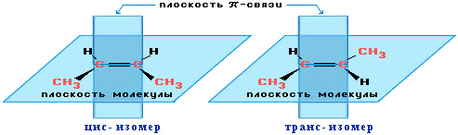
Цис-, транс - ізомерія
Цис-ізомер
Транс-ізомер

Slide 22
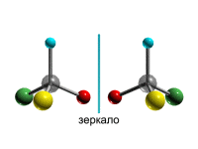
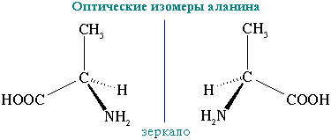
Оптична ізомерія
Явище при якому молекули сполук відображаються, як дзеркальне відображення

Slide 23
Види ізомерії
Структурна
Просторова (стереоізомерія)
Карбонового скелету
Геометрична
Положення
Оптична
Міжкласова

Slide 24
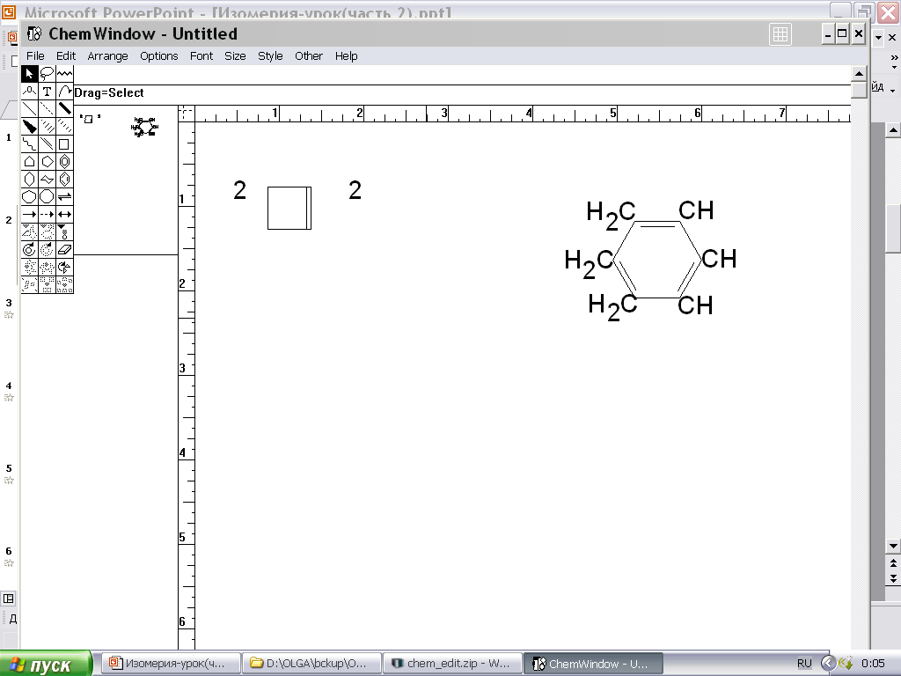
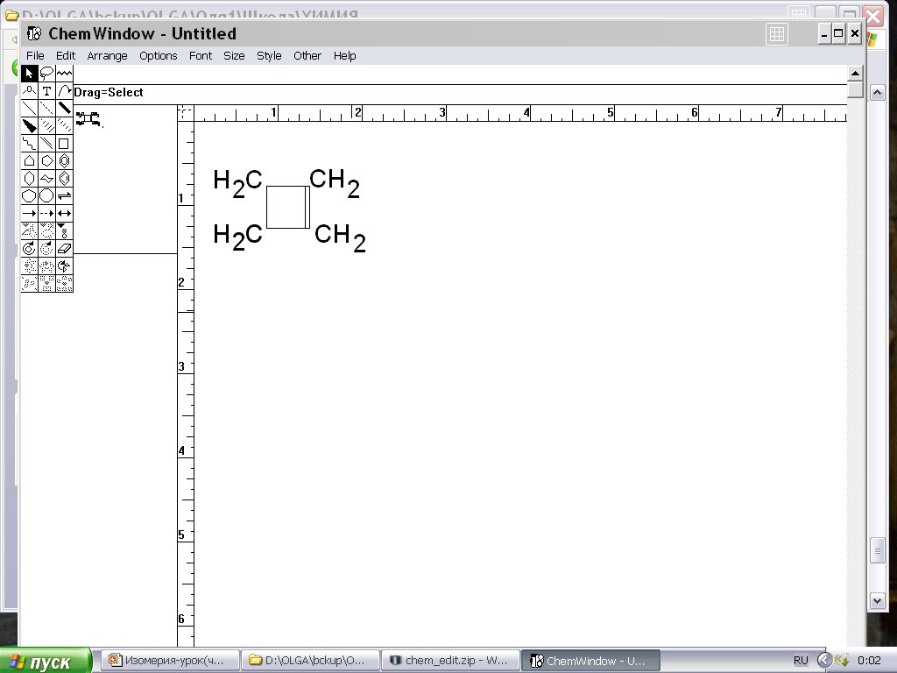
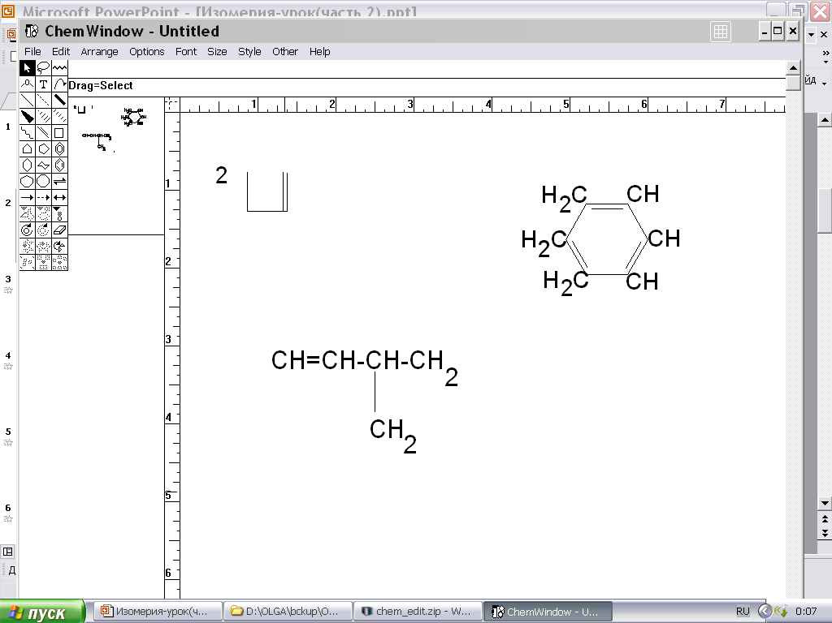
Найди ошибку:
СН≡ С – СН₂-СН₃
l
СН₂

Slide 25
Порядок визначення ізомерів
С₅Н₁₂
Визначимо молекулярну формулу речовин
Розгалужений вуглецевий скелет пронумеруємо з того краю, де ближче кратна зв'язок (розгалуження, функціональна група)
Порівняємо будову
ізомери
С₄Н₁₀
3
С₄Н₁₀
1 2 3
2
1
С₄Н₁₀

